Slide 1


紫金教务管理系统
答辩人：李兴虎 指导老师：任凯

Slide 2
目录/CONTENTS
01
02
03
04
开发工具准备
需求分析
数据库设计
系统成果展示

Slide 3
Part 01
开发工具准备

Slide 4

开发工具准备
开发环境: Windows
开发语言: python
开发工具: sublime text
绘图工具: visio

Slide 5
Part 02
需求分析

Slide 6
功能目标
三类用户
管理员: 负责教师 学生课程的添加 修改 查询 删除
教师: 学生成绩的录入 修改 课程班级成绩查询 上传教学大纲
学生: 课程选择 查看成绩
录入成绩后学生可以查询到自己总课程的平均成绩
管理员可以查看每门课程的平均分 最低分 最高分分布 课程的难度系数及成绩分布情况

Slide 7
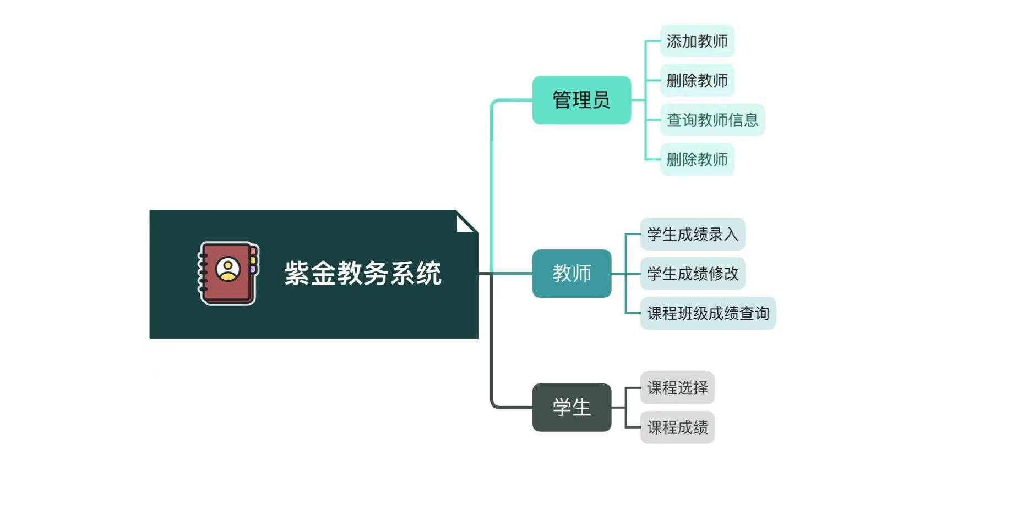
需求分析

Slide 8
Part 03
数据库设计

Slide 9
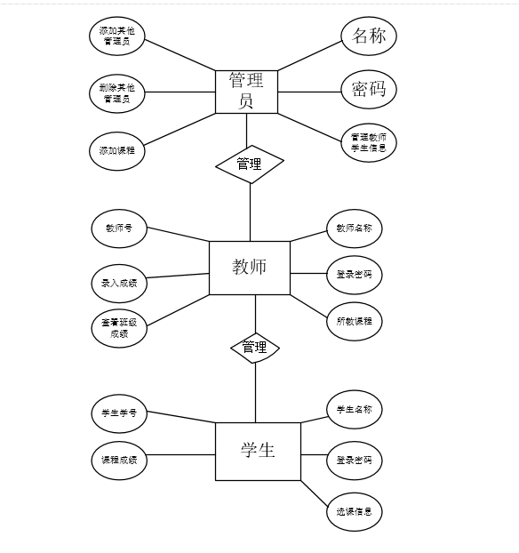
数据库设计
E-R图展示

Slide 10
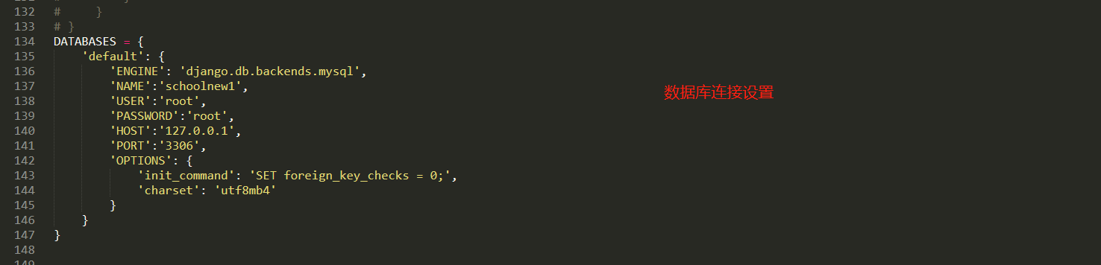
数据库设计
连接mysql

Slide 11
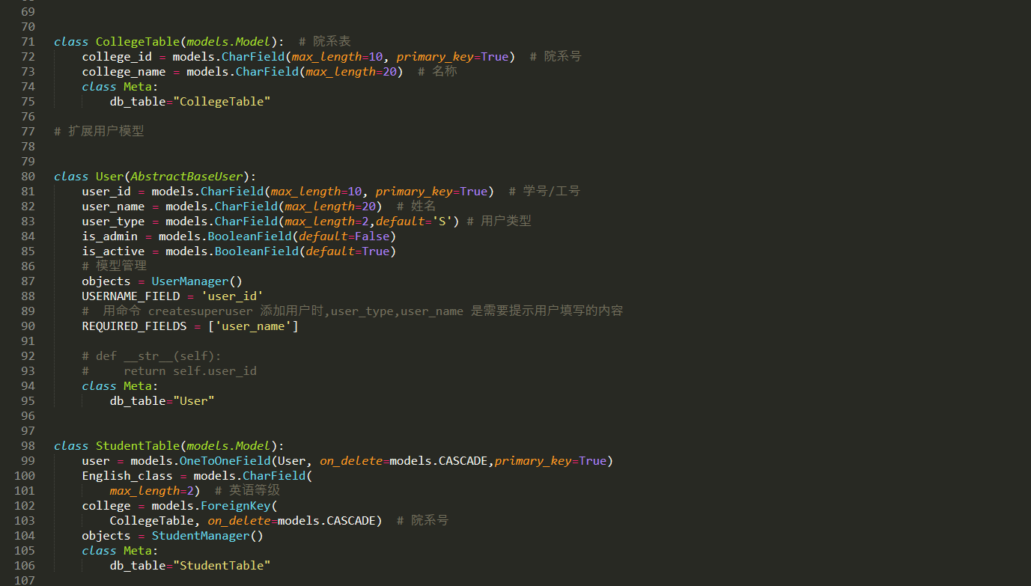
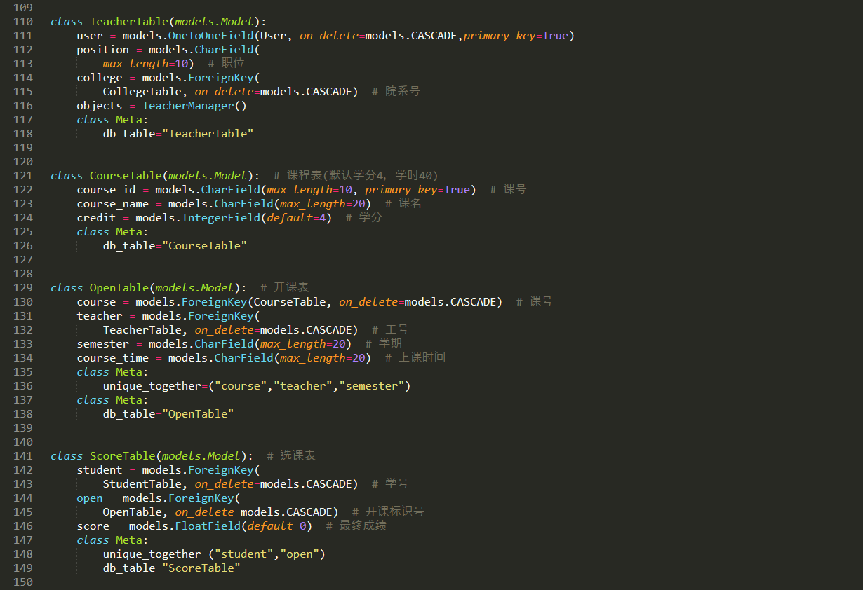
数据库设计
Django框架建表语句

Slide 12
Part 04
系统成果展示

Slide 13
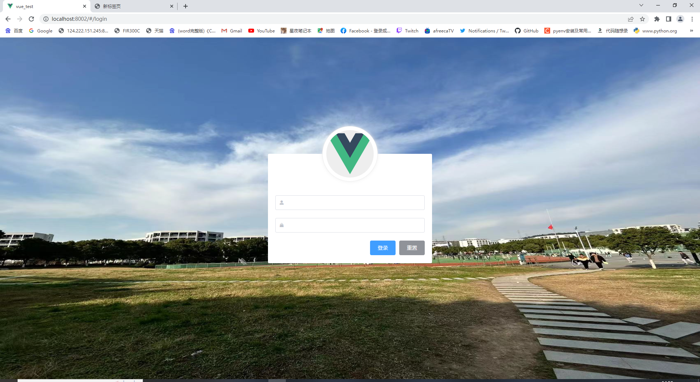
系统成果展示
用户\管理员
登录界面
用户登录已注册账号
或注册新账号登录
管理员登录
用户名：9001
密码：admin123

Slide 14
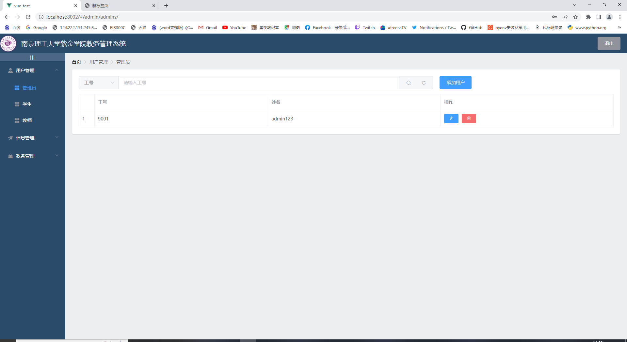
系统成果展示
用户首页
成果项目
成果项目

Slide 15
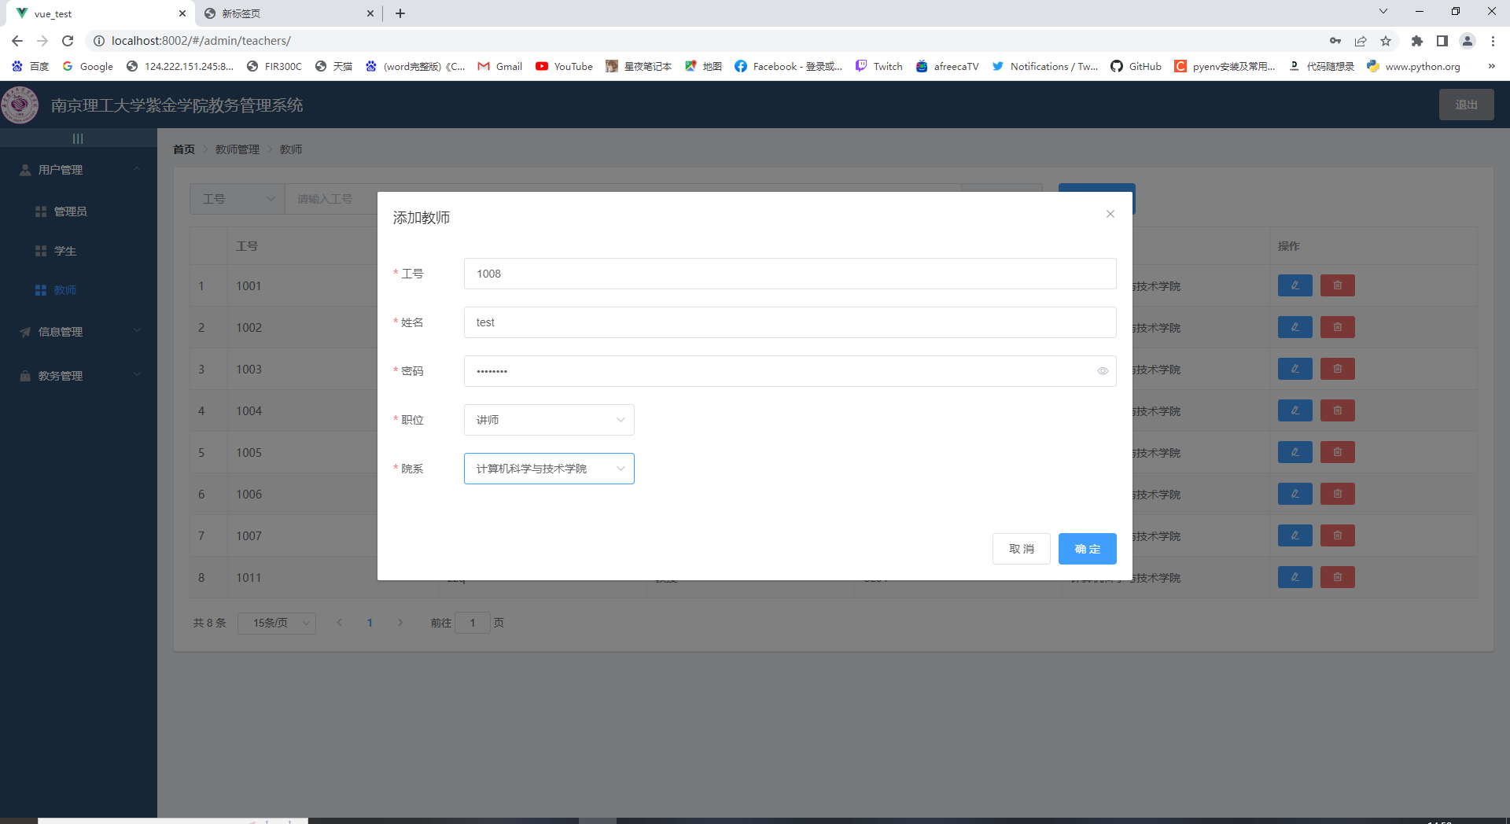
系统成果展示
管理员添加功能

Slide 16
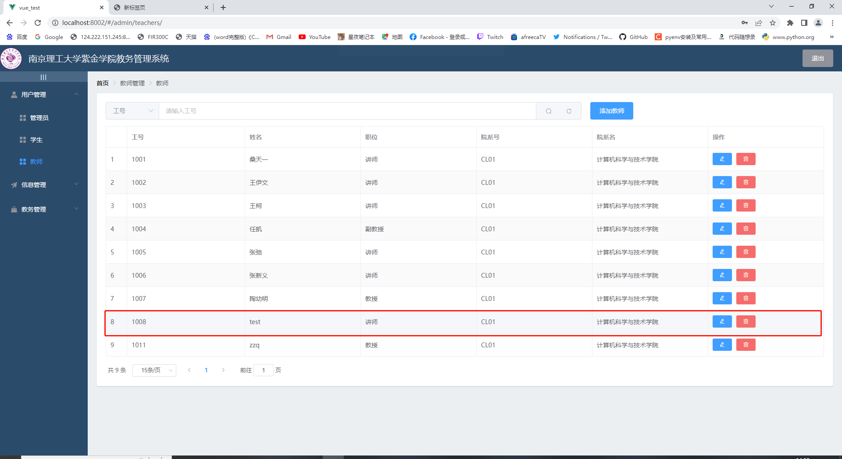
系统成果展示
管理员修改功能
未来规划
请在此处输入您的文本
请在此处输入您的文本

Slide 17
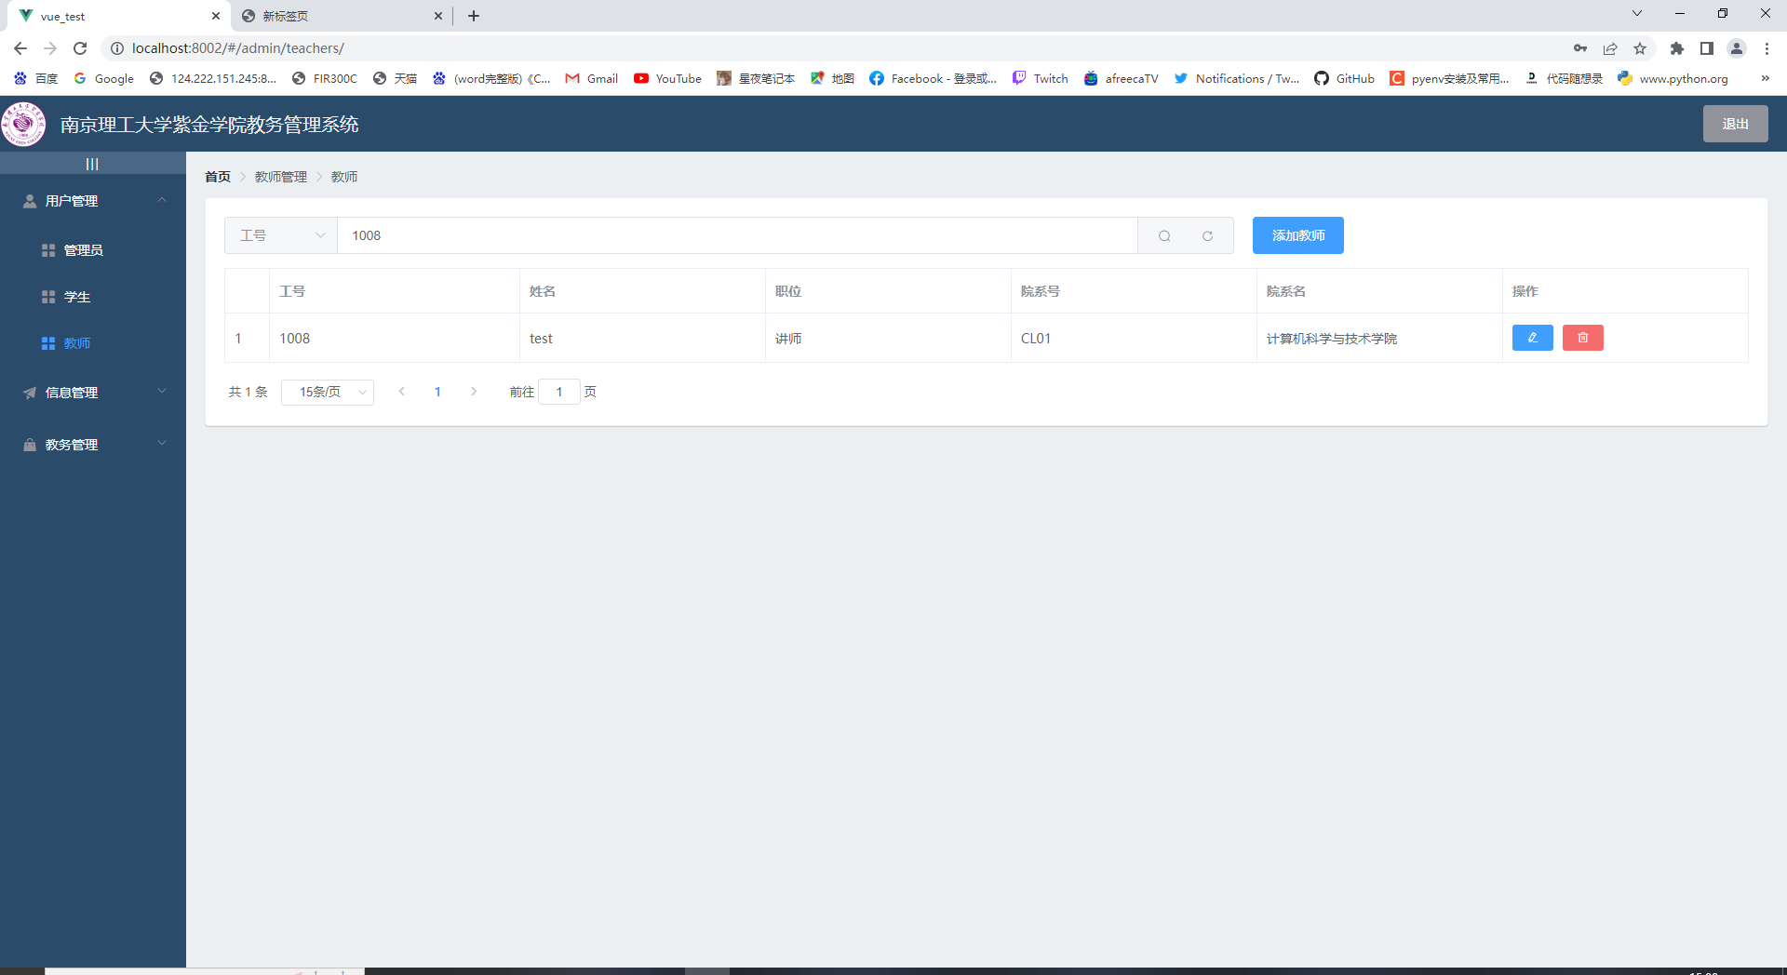
系统成果展示
管理员查询功能
未来规划
请在此处输入您的文本
请在此处输入您的文本

Slide 18
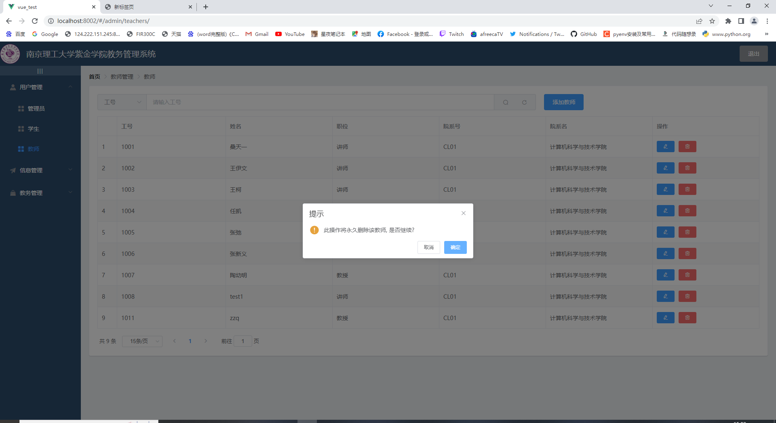
系统成果展示
管理员删除功能
未来规划
请在此处输入您的文本
请在此处输入您的文本

Slide 19
感谢聆听

